Slide 1
Свалка – монстр цивилизации
МКУК «Подосиновская МБС»
Подосиновская центральная библиотека им. А. Филева
Подосиновец, 2013

Slide 3
«Мусорный» суп в океане…

Slide 4
Миллионы тонн плавучего мусора сбиваются в дрейфующие острова в океане

Slide 5
Беспрецедентный «памятник» эпохе потребления!

Slide 6
Современное общество – это общество потребителей

Slide 9
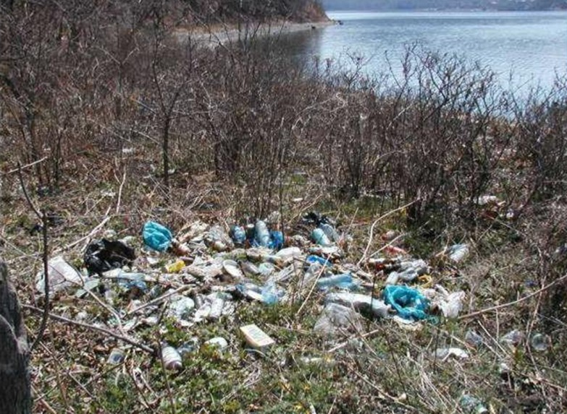
Несанкционированные свалки

Slide 10
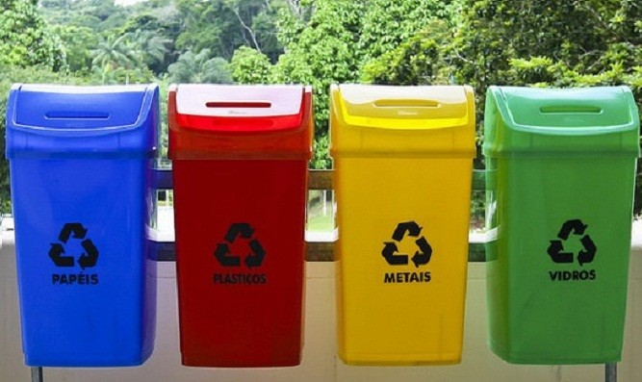
Специальные емкости для мусора

Slide 12
Осторожно: пластиковый пакет!

Slide 13
70% всего бытового мусора составляет пластиковая упаковка

Slide 14
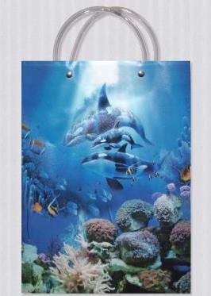
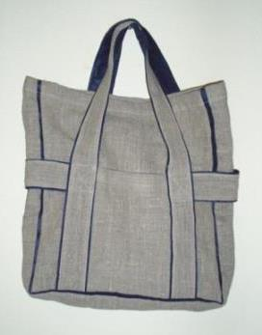

Slide 15
«А так ли бесполезен мусор?»

Slide 16
1 тур. «Крылатая фраза»
Au, Ne, Al, Nb, Ir, Eu – Ag, In, Lu, Am.

Slide 17
2 тур «Что мы выбрасываем, или Золотые россыпи помоек»

Slide 18
* Большую часть мусора, загрязняющего Землю, составляют:
1. Пластмасса
2. Стекло
3. Металл

Slide 19
* Мировыми рекордсменами по количеству бытовых отходов являются жители:
1. Москвы
2. Лондона
3. Нью-Йорка

Slide 20
* Какая отрасль промышленности во Франции считается самой активной и процветающей:
1. Производство упаковочных материалов
2. Переработка мусора
3. Производство автомобилей

Slide 21
* Прежде чем начать утилизацию отходов, их необходимо:
1. Рассортировать
2. Собрать в одном месте
3. Раскрошить

Slide 22
* Для того чтобы переработать пластмассу, ее необходимо:
1. Компостировать
2. Сжечь при специальных условиях
3. Переплавить

Slide 23
* Первоочередная забота при выборе места свалки:
1. Защита поверхности земли и грунтовых вод
2. Ограждение места свалки
3. Укомплектование соответствующей техникой

Slide 24
Вредные выбросы оказывают влияние:
1. Только на те регионы, где появилось загрязнение
2. На близлежащие регионы
3. Даже на территории, удаленные от места, где загрязнение «увидело свет»

Slide 25
Самая страшная «добавка»
к воде:
1. Бытовой мусор
2. Пестициды
3. Минеральные удобрения

Slide 26
* Какую страну называют «мусорным ящиком Европы»:
1. Британию
2. Россию
3. Польшу

Slide 27
* Более половины общего количества отходов в странах Европейского экономического сообщества приходится:
1. На тяжелую промышленность
2. На легкую промышленность
3. На сельское хозяйство

Slide 28
* Какие из радиоактивных отходов целенаправленно рассеивают в окружающую среду:
1. Газы
2. Жидкости
3. Твердые вещества

Slide 29
Наиболее эффективный путь борьбы
с отходами, попадающими
в окружающую среду:
1. Их захоронение
2. Разработка правовых механизмов регулирования процесса
3. Рециркуляция

Slide 30
* Как называют поступление в среду обитания вредных веществ, которое приводит к экологическому нарушению:
1. Загрязнением
2. Экологическим кризисом 3. Интродукцией

Slide 31
* Первое место по суммарному объему выбросов вредных веществ в атмосферу занимает:
1. Теплоэнергетика
2. Нефте- и газопереработка
3. Автотранспорт

Slide 32
* Что такое вермикультура:
1. Сведения о водных ресурсах страны
2. Специальное разведение дождевых червей
3. Способ определения степени чистоты воды

Slide 33
* Оптимальное решение энергетической проблемы:
1. Экономия энергии
2. Развитие атомной энергетики
3. Развитие ветроэнергетики

Slide 34
* Гарбология - это:
1. Наука о доме
2. Наука о почве
3. Наука о мусоре

Slide 35
* Бутылка или банка из пластмассы, брошенная в лесу, пролежит
без изменения:
1. 10 лет
2. 50 лет
3. 100 лет и более

Slide 36
* Выброшенную бумагу невидимки-микробы «съедят» за:
1. 1-2 года
2. 5-8 лет
3. 20 и более лет

Slide 37
3 тур «Устами младенца»

Slide 38
4 тур Это может сделать каждый!

Slide 39
Старайтесь покупать напитки в стеклянных бутылках, которые можно ...

Slide 40
Не покупай больше, чем может...

Slide 41
Экономь электроэнергию и горючее; если можно, пользуйся больше...

Slide 42
Одежду, которую ты уже
не носишь, можно...

Slide 43
Не выбрасывай старые игрушки, книги.
Они могут...

Slide 44
Узнай, где поблизости есть пункт по приему макулатуры, и...

Slide 45
Прежде чем выкидывать жестяные консервные банки...

Slide 46
Если есть садовый участок, используй пищевые отходы для...

Slide 47
Старайся не пользоваться пенопластом, так как он практически...

Slide 48
Почини и исправь вещь вместо того, чтобы...

Slide 49
Замените одноразовые салфетки и носовые платки…

Slide 50
Выбирайте товар в многоразовой упаковке или упакованный…

Slide 51
Замените полиэтиленовые пакеты…

Slide 52
Не распечатывайте электронные документы…

Slide 53
Настройте принтеры и факсы на режим…

Slide 54
5 тур
«Экологический буксир»

Slide 55
(з, л, о, о, я, э , я, ю, н, к, э, о, г, и, в, о, л, о, ц, и).
– один из атмосферных газов, сильно задерживающий ультрафиолетовое солнечное излучение
– наука, изучающая, как растения, животные и человек взаимодействуют между собой и с окружающей их неживой природой
– развитие и совершенствование живой природы на протяжении многих миллионов лет

Slide 56
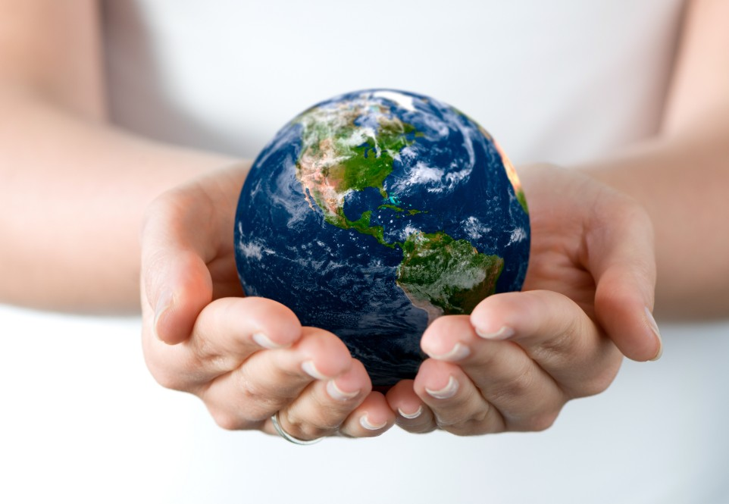

Slide 57
Благодарю за внимание!

